Slide 1
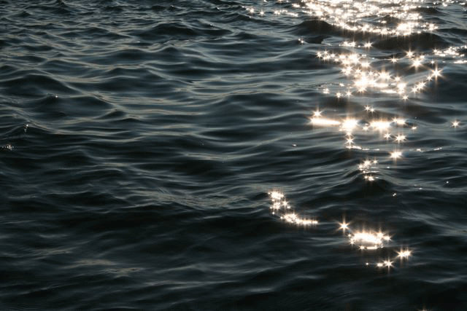
সুপ্রভাত

Slide 2
শিক্ষক পরিচিতি
লিটন কুমার সরকার
সহঃ শিক্ষক
ইসলামপুর সরকারি প্রাথমিক বিদ্যালয়
ধামরাই, ঢাকা।

Slide 3
শ্রেণিঃ তৃতীয়
বিষয়ঃ প্রাথমিক বিজ্ঞান
অধ্যায়ঃ ৪
বিষয়বস্তুঃ জীবনের জন্য পানি
পাঠঃ 4. পানি দূষণ।
পাঠ্যাংশঃ পানি কীভাবে দূষিত হয় ….…
সহপাঠীদের সাথে আলোচনা কর।
পৃষ্ঠাঃ ২৮।
পাঠ পরিচিতি

Slide 4
পানীয় জল ও পানের অযোগ্য জল চিহ্নিত করতে পারবে।
মানুষের জন্য পানির গুরুত্ব বর্ণনা করতে পারবে।
শিখনফল
৩.২.1
৩.৩.1

Slide 5
আমরা স্বাদু পানি পাই বৃষ্টি, পুকুর, কুয়া, পানির কল ইত্যাদি থেকে।
ফোটানো পানি, ফিল্টার করা পানি, নলকূপের পানি মানুষের জন্য নিরাপদ।
বলতো বন্ধুরা, আমরা স্বাদু পানি কোথা হতে পাই?
পূর্বজ্ঞান যাচাই
কোন ধরণের পানি মানুষের জন্য নিরাপদ?

Slide 6
বন্ধুরা, চলো…আমরা একটি ভিডিও দেখি……
এখানে ক্লিক করো।
https://www.youtube.com/watch?v=Wv1urTMSXak&t=67s

Slide 7
চলো,
আমরা
কিছু
ছবি
দেখি

Slide 8
চলো,
আমরা
কিছু
ছবি
দেখি

Slide 9
বলতো, দূষিত পানিতে কী কী থাকে?
দূষিত পানিতে যা যা থাকে তার তালিকা তৈরি করঃ
দূষিত পানিতে থাকে

Slide 10
দূষিত পানিতে থাকে
ময়লা-আবর্জনা
তেল
বর্জ্য
ক্ষতিকর পদার্থ
জীবাণু

Slide 11
পানি দূষিত হওয়ার কারণ
কলকারখানার বর্জ্য পানিতে মিশে।
জলাশয়ে গরু গোসল করানো।
জলাশয়ে কাপড় ধোয়া।
জলাশয়ে থালা বাসন ধোয়া।

Slide 12
পানি দূষিত হওয়ার কারণ
জমিতে অতিরিক্ত কীটনাশক প্রয়োগে।
জমিতে অতিরিক্ত রাসায়নিক সার প্রয়োগে।
জলাশয়ে জীবজন্তুর মৃত দেহ ফেললে।

Slide 13
দূষিত পানি পান করার ক্ষতিকর প্রভাব
দূষিত পানি পান করলে বিভিন্ন রোগ হয়ঃ
উদরাময়
টাইফয়েড
কলেরা
আমাশয়
দূষিত পানিতে গোসল করলে চর্মরোগ হয়।

Slide 14
পানি দূষণের কারণ
পানি দূষণ প্রতিরোধ

Slide 15
পানি দূষণ প্রতিরোধের উপায়
পানিতে কলকারখানার বর্জ্য ফেলা যাবে না।
জলাশয়ে গরু গোসল করানো যাবে না।
জলাশয়ে কাপড়, থালা-বাসন ধোয়া যাবে না।
জলাশয়ে জীবজন্তুর মৃত দেহ ফেলা যাবে না।
জমিতে অতিরিক্ত কীটনাশক প্রয়োগ করা যাবে না।

Slide 16
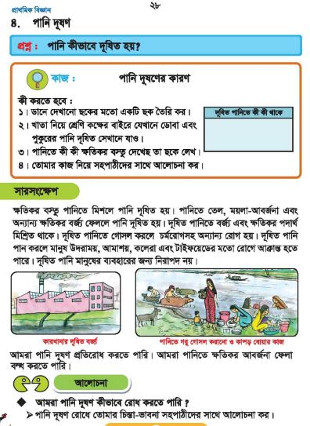
পাঠ্যপুস্তকের সাথে সংযোগ
পাঠ্যপুস্তকের ২৮ নং পৃষ্ঠা খোলো

Slide 17
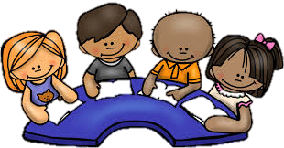
ক
খ
পানি দূষণের কারণ
পানি দূষণ প্রতিরোধের উপায়
দলীয় কাজ

Slide 18
শূন্যস্থান পূরণ কর
ক্ষতিকর
দূষিত পানিতে বর্জ্য এবং ________ পদার্থ মিশ্রিত থাকে।
দূষিত
২) ক্ষতিকর বস্তু পানিতে মিশলে পানি _______হয়।
চর্মরোগ
৩) দূষিত পানিতে গোসল করলে ________ হয় ।
নিরাপদ
৪) দূষিত পানি মানুষের ব্যবহারের জন্য _______ নয় ।

Slide 19
মূল্যায়ন
সংক্ষেপে প্রশ্নের উত্তর লিখ
পানি দূষনের ৩টি কারণ লিখ।
দূষিত পানি পান করলে কী কী রোগ হয়?
দূষিত পানিতে গোসল করলে কী হয়?
তুমি কীভাবে পানি দূষণ রোধ করবে তা ৩টি বাক্যে লিখ।

Slide 20
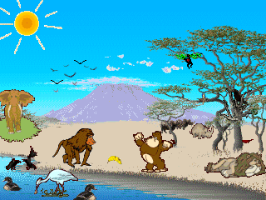
পরিকল্পিত কাজ
পানি কীভাবে দূষিত হয়? পানি দূষণ রোধে কী কী ব্যবস্থা নেওয়া যায় সে সম্পর্কে ৫টি বাক্য লিখ।

Slide 21
ধন্যবাদ

